Slide 1
Static, Const, This e Argumento Default no Construtor
Professor: Marcus Salerno de Aquino
Monitores: Arthur Vidal de Negreiros Silva
Felipe Henrique N. Nascimento
salerno@dsc.ufcg.edu.br
Carga Horária: 60 horas

Slide 2

Construtores
  Possibilidade de especificação de argumentos defaultt
    Possibilidade de chamada do construtor sem argumentos
    Especificação de todos os argumentos
    Não especificação explícita de argumentos

Slide 3

#ifndef Horario_H
#define Horario_H
class Horario {
public:
Horario(int = 0, int = 0, int = 0);
void alteraHorario( int, int, int );
void imprUniv();
void imprPadrao();
private:
int hora;
int minuto;
int segundo;
};
#endif
Especificação de todos os argumentos pelo construtor default.

Slide 4

#include "Horario.h"
// inicialização de cada membro de dados com zero pelo construtor assegurando
// um estado inicial consistente para todos os objetos do tipo Horario.
Horario:: Horario(int h, int m, int s) {
alteraHorario(h, m, s);
}
void Horario::alteraHorario( int h, int m, int s ) {
hora = ( h >= 0 && h < 24 ) ? h : 0;
minuto = ( m >= 0 && m < 60 ) ? m : 0;
segundo = ( s >= 0 && s < 60 ) ? s : 0;
}
void Horario::imprUniv() {
…
}
void Horario::imprPadrao() {
…
}
Chamada de alteraHorario pelo construtor para a validação dos valores passados (ou de valores default).

Slide 5

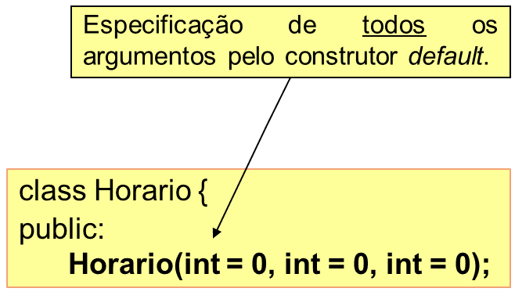
// Demonstração de um construtor default para a classe Horario.
#include <iostream>
#include <iomanip>
using namespace std;
#include “Horario2.h”
int main()
{
Horario t1;
Horario t2( 2 );
Horario t3( 21, 34 );
Horario t4( 12, 25, 42 );
Horario t5( 27, 74, 99 );
cout << “Construido com: ”<<endl<<endl;
<< “todos os argumentos default:”<<endl;
t1.imprUniv();
cout << endl;
t1.imprPadrao();

Slide 6

cout << endl<<“Hora especificada (minuto e segundo default): ”<<endl;
t2.imprUniv(); // 02:00:00
cout << endl;
t2.imprPadrao(); // 02:00:00 AM
cout << endl<< “Hora e minuto especificados (segundo default): ”<< endl;
t3.imprUniv(); // 21:34:00
cout << endl;
t3.imprPadrao(); // 9:34:00 PM
cout << endl<< “Hora, minuto e segundo especificados (validos): ”<< endl;
t4.imprUniv(); // 12:25:42
cout << endl;
t4.imprPadrao(); // 12:25:42 PM
cout << endl<< “Hora, minuto e segundo especificados (invalidos): ”<<endl;
t5.imprUniv(); // 00:00:00
cout << endl;
t5.imprPadrao(); // 12:00:00 AM
cout << endl;
Construção de t5 com todos os argumentos inválidos (verificação da validade e alteração dos valores dos argumentos para 0 por alteraHorario).

Slide 7

return 0;
} // fim do main
Construido com:
Todos os argumentos default :
00:00:00
12:00:00 AM
Hora especificada (minuto e segundo default) :
02:00:00
2:00:00 AM
Hora e minuto especificados (segundo default):
21:34:00
9:34:00 PM
Hora, minuto e segundo especificados (validos):
12:25:42
12:25:42 PM
Hora, minuto e segundo especificados (invalidos):
00:00:00
12:00:00 AM

Slide 8

Algumas vezes os objetos de uma classe, ou até as funções que não pertencem a esta classe como a função main() , precisam saber quantos objetos de uma certa classe existem em um certo momento.
Por exemplo, em uma corrida de carros poderíamos ter a necessidade de saber quantos carros ainda estão competindo na corrida após várias colisões e defeitos em motores.

Slide 9
class umaclasse {
private:
static int statusvar; // declaração ...
};
int umaclasse::statusvar = 77; // definição
A variável-membro estática pode ser inicializada no momento que ela é definida, como foi mostrado acima.
Se esta não for explicitamente inicializada, ela será automaticamente iniciada com o valor 0.
Uma vez definida, as variáveis estáticas da classe podem ser acessadas somente por funções-membro da classe (métodos).

Slide 10
O exemplo a seguir cria uma classe de abelhas, onde cada abelha pode possuir um nome.
A classe usa uma variável estática para contar o número de abelhas criadas durante a execução do programa.
Uma função estática é usada na função main() para acessar este número total de abelhas existentes.

Slide 11
// arquivo abelha.h
class Abelha {
private:
string abelha_nome; //nome da abelha
static int total_abelhas; // total de abelhas criadas // NOTA: 'declaração' da variável static
public:
abelha( ); //Construtor sem argumento
abelha(string); //Construtor com 1 argumento
static int total_de_abelhas() { // retorna o numero total de return total_abelhas; // abelhas existentes
}
};

Slide 12
//arquivo abelha.cpp
Abelha::Abelha( ) {
abelha_nome = "nome desconhecido";
tAbelhas++;
}
Abelha::Abelha(string nome) {
abelha_nome = nome;
tAbelhas++;
}
char * Abelha::nome() {
return abelha_nome;
}
int Abelha::tAbelhas = 0; // “definição” da variável static

Slide 13
void main() { //arquivo main.h
cout << "Total de abelhas = " << Abelha::total_de_abelhas() << endl;
Abelha ab1("Mara"), ab2, ab3("Vilma"); // cria abelhas
cout << "Abelha ab1= " << ab1.nome() << endl;
cout << "Abelha ab2= " << ab2.nome() << endl;
cout << "Abelha ab3= " << ab3.nome() << endl;
cout << "Total de abelhas = " << Abelha::total_de_abelhas() << endl;
return 0;
}
Métodos static não conseguem acessar diretamente variáveis ou métodos que não sejam static, pois eles pertencem a classe e não saberiam de qual instância utilizar.

Slide 14
//arquivo abelha.h
class Abelha {
private:
string abelha_nome; //nome da abelha
static int total_abelhas; // total de abelhas criadas // NOTA: 'declaração' da variável static
public:
abelha( ); //Construtor sem argumento
abelha(string); //Construtor com 1 argumento
static int total_de_abelhas() { // retorna o numero total de return total_abelhas; // abelhas existentes
}
~Abelha();
};
Utilizando o destrutor

Slide 15
//arquivo abelha.cpp
Abelha::Abelha( ) {
abelha_nome = "nome desconhecido";
total_abelhas++;
}
Abelha::Abelha(string nome) {
abelha_nome = nome;
total_abelhas++;
}
char * Abelha::nome() {
return abelha_nome;
}
Abelha::~Abelha(){
total_abelhas--;
}
int Abelha::total_abelhas = 0; // “definicao” da variavel static

Slide 16

void main() { //arquivo main.cpp
cout << "Total de abelhas = " << Abelha::total_de_abelhas() << endl;
abelha ab1("Mara"), ab2; // cria abelhas
cout << "Abelha ab1= " << ab1.nome() << endl;
cout << "Abelha ab2= " << ab2.nome() << endl;
cout << "Total de abelhas = " << Abelha::total_de_abelhas() << endl;
{
abelha ab3("jose");
abelha ab4("paulo");
cout << "Abelha ab3= " << ab3.nome() << endl;
cout << "Abelha ab4= " << ab4.nome() << endl;
cout <<"Total de abelhas= "<<Abelha::total_de_abelhas()<<endl;
cout<<“Os objetos ab3 e ab4 serão destruídos!”<<endl;
}
cout << "Total de abelhas = " << Abelha::total_de_abelhas() << endl;
}
Novo escopo. Os objetos criados aqui só existem neste escopo. Ao terminar os escopo, o objeto é destruído e, consequentemente, o destrutor executado

Slide 17
Total de Abelhas = 0
Abelha Ab1= Mara
Abelha Ab2= [nome desconhecido]
Total de Abelhas = 2
Abelha Ab3= Jose
Abelha Ab4= Paulo
Total de Abelhas = 4
Os objetos ab3 e ab4 serão destruídos!
Total de Abelhas = 2
Métodos static não conseguem acessar diretamente variáveis ou métodos que não sejam static, pois eles pertencem a classe e não saberiam de qual instância utilizar.

Slide 18
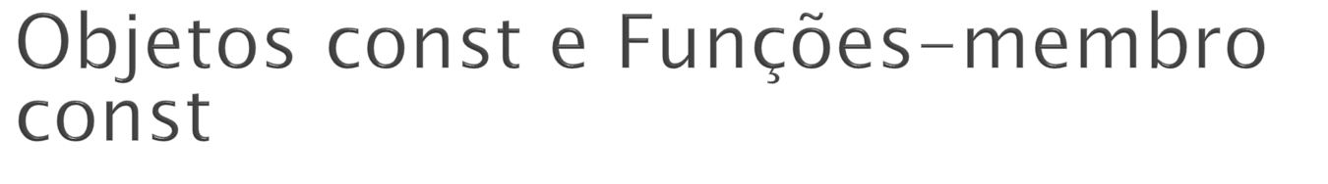
Utilizado para especificar que um objeto não pode ser modificado
Qualquer tentativa de modificá-lo deve resultar em um erro
Melhora o desempenho
  Compiladores de otimização atuais podem realizar certas otimizações em constantes que não podem ser executadas em variáveis
  const Time noon(12,0,0)
Idem para o destrutor fazer a “faxina” de terminação
Cria o objeto const noon da classe Time e o inicializa com 12:00

Slide 19
Chamadas de funções desse objeto devem ser declaradas como const
Essas funções-membro declaradas const não modificam o objeto
Válido também para funções-membro get que não modifica o objeto

Slide 20
#ifndef TIME_H
#define TIME_H
class Time {
public:
Time( int = 0, int = 0, int = 0 );
void setTime( int, int, int );
void setHour( int );
void setMinute( int );
void setSecond( int );
int getHour() const; // funções get (normalmente declaradas const)
int getMinute() const;
int getSecond() const;
void printUniversal() const; // funções print (normalmente declaradas const)
void printStandard(); //não-const??
private:
int hour; // 0 - 23
int minute; // 0 - 59
int second; // 0 - 59
};
#endif

Slide 21
#include "Time.h"
Time::Time(int hour, int minute, int second) {
setTime(hour, minute, second);
}
void Time::setTime( int hour, int minute, int second ) {
setHour( hour );
setMinute( minute );
setSecond( second );
}
void Time::setHour( int h ) {
hour = ( h >= 0 && h < 24 ) ? h : 0; // valida horas
}
void Time::setMinute( int m ) {
minute = ( m >= 0 && m < 60 ) ? m : 0; // valida minutos
}
void Time::setSecond( int s ) {
second = ( s >= 0 && s < 60 ) ? s : 0; // valida segundos
}

Slide 22
(#include "Time.h" - continuação)
int Time::getHour() const { // funções get devem ser const
return hour;
}
int Time::getMinute() const {
return minute;
}
int Time::getSecond() const {
return second;
}
void Time::printUniversal() const { // funções print também
cout << setfill( '0' ) << setw( 2 ) << hour << ":"
<< setw( 2 ) << minute << ":" << setw( 2 ) << second;
}
void Time::printStandard() { // note a falta da declaração const
cout << ( ( hour == 0 || hour == 12 ) ? 12 : hour % 12 )
<< ":" << setfill( '0' ) << setw( 2 ) << minute
<< ":" << setw( 2 ) << second << ( hour < 12 ? " AM" : " PM" );
}

Slide 23
#include "Time.cpp“
int main() {
Time wakeUp( 6, 45, 0 ); // objeto não-constante
const Time noon( 12, 0, 0 ); // objeto constante
// OBJETO FUNÇÃO MEMBRO
wakeUp.setHour( 18 ); // não-const não-const
noon.setHour( 12 ); // const não-const
wakeUp.getHour(); // não-const const
noon.getMinute(); // const const
wakeUp.printUniversal();// não-const const
noon.printUniversal(); // const const
wakeUp.printStandard();// não-const non-const
noon.printStandard(); // const não-const
return 0;
}
[Error] passing 'const Time' as 'this' argument of 'void Time::setHour(int)' discards qualifiers
[Error] passing 'const Time' as 'this' argument of 'void Time::printStandard()' discards qualifiers

Slide 24

Membros de dados const devem ser inicializados com os inicializadores de membro
Os inicializadores de membro aparecem entre a lista de parâmetros do construtor e a chave esquerda que inicia o corpo do construtor. Cada inicializador de membro consiste no nome do membro de dados seguido por parênteses contendo o valor inicial do membro
#include "Time.h"
Time::Time(int h, int m, int s): hour(h), minute(m), second(s){
}

Slide 25
class Circulo {
float r;
const float pi;
public :
Circulo();
Circulo(float, float);
void setRaio(float);
void setPi(float);
float calculaArea();
};
Circulo :: Circulo(): r(1), pi(3.14){
}
Circulo :: Circulo(float raio, float valorPi): r(raio), pi(valorPi) {
}
float Circulo::calculaArea(){
return pi*r*r;
}
int main() {
setlocale(LC_ALL, "Portuguese");
Circulo umCirculo;
Circulo outroCirculo(3, 3.14159);
cout<<"A área de umCirculo é: "<<umCirculo.calculaArea() <<endl;
cout<<"A área de outroCirculo é: "<<outroCirculo.calculaArea()<<endl;
}

Slide 26
Dica de Prevenção de Erro
Declarar const todas as funções-membro de uma classe que não modificam o objeto em que elas operam
  Se a função-membro for inadvertidamente escrita para modificar o objeto, o compilador emitirá uma mensagem de erro

Slide 27

Argumento implícito para cada uma das funções-membro do objeto (não-static)
Normalmente, os objetos utilizam o ponteiro this implicitamente (visto até agora)
Utilizando o ponteiro this implícito e explicitamente

Slide 28
// Fig. 10.17 - Utilizando o ponteiro this para referenciar membros de objeto.
class Test {
public:
Test( int = 0 );
void print() const;
private:
int x;
};
Test::Test( int value ) : x( value ) { // inicializa x como value
// corpo vazio
}
void Test::print() const { // utiliza implicitamente o ponteiro this para acessar x
cout << " x = " << x;
// utiliza explicitamente o ponteiro this e o operador seta para acessar o membro x
cout <<endl<< "this->x = " << this->x;
// utiliza explicitamente o ponteiro this desreferenciado e o operador ponto para acessar x
cout <<endl<< "(*this).x = " << ( *this ).x << endl;
}
int main() {
Test testObject( 12 ); // instancia e inicializa testObject
testObject.print();
return 0;
}

Slide 29
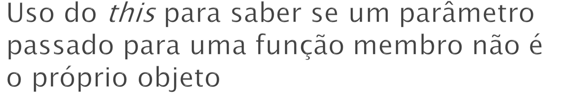
class A {
int x;
public:
void setX(int a);
void sou_eu_mesmo( const A & );
};
void A::sou_eu_mesmo( const A &a ){
if( this == &a )
cout << "Sim, sou eu mesmo" << endl;
else
cout << "Nao, nao sou eu" << endl;
}
int main() {
A a, b;
a.sou_eu_mesmo(b);
a.sou_eu_mesmo(a);
}
Resultado
Nao, nao sou eu
Sim, sou eu mesmo

Slide 30
Atribuição de objetos
  Operador de Atribuição (=)
    Possibilidade de atribuição de um objeto a outro do mesmo tipo
    Atribuição do membro à direita do operador de atribuição (=) ao membro à sua esquerda

Slide 31
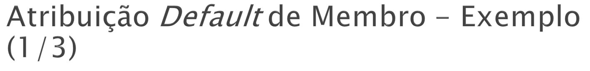
// Demonstração da possibilidade de atribuição de objetos de uma classe,
// a partir do uso da atribuição default de membros.
#include <iostream>
using namespace std;
class Data {
public:
Data( int = 1, int = 1, int = 2020 ); // construtor default
void imprime();
private:
int dia;
int mes;
int ano;
};

Slide 32
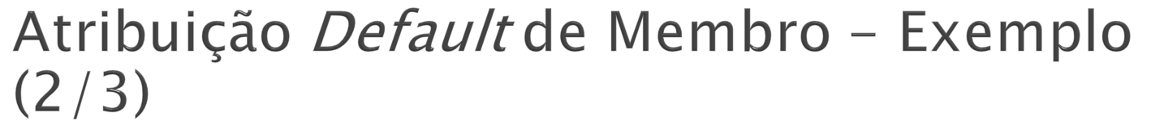
// construtor Data sem verificação de faixa
Data::Data( int d, int m, int a ) {
dia = d;
mes = m;
ano = a;
}
// impressão de Data no formato dd/mm/aa
void Data::imprime()
{
cout << dia << ‘/’ << mes << ‘/’ << ano;
}

Slide 33
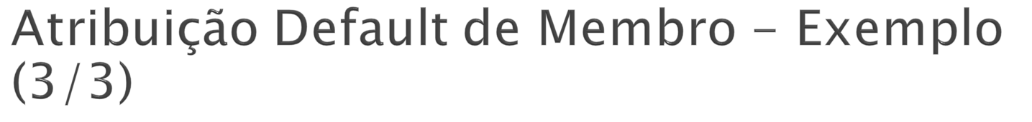
int main() {
Data data1( 29, 09, 2020 );
Data data2; // data2 default: 1/1/2020 // impressão de data1 e data2
cout << “Data 1 = ”;
data1.imprime();
cout <<endl<< “Data 2 = ”;
data2.imprime();
data2 = data1; // atribuição default de membro
cout << endl<< “ Apos a atribuicao default de membro, Data 2 = ”;
data2.imprime();
cout << endl;
return 0;
}
Atribuição default de membro associa individualmente cada membro de data1 a cada membro de data2.
data1 = 17/11/2003
data2 = 1/1/2003
Apos a atribuicao default de membro, data2 = 17/11/2003

Slide 34
Marcus Salerno de Aquino
salerno.ufcg@gmail.com
Universidade Federal de Campina Grande
Centro de Engenharia Elétrica e Informática
Departamento de Sistemas e Computação

